Slide 1
Capacitación sobre los Riesgos de la Electricidad
Héctor Núñez Contreras
Programa de Educación sobre Pesticidas Penn State
nunez@psu.edu
814-470-0861
John S. Hillard, CSP
Consultor de Control de Riesgos
jhillard@murrayins.com
717-606-5904

Slide 2
Agenda
Agenda
  1.) Objetivo
  2.) Revisión de Datos y Multas de OSHA
  3.) Conceptos Básicos de Electricidad
  4.) Peligros Comunes en la Industria
  5.) Mejores Prácticas en la Industria
  6.) Áreas de Mejora para el Futuro

Slide 3
Objetivo
Objetivos
  1.) Empleados regresan a sus casas sanos y salvos
  2.) Mejorar su programa de seguridad con
  la electricidad
  3.) Cumplir con el Acuerdo de Alianza
  OSHA AMI
  - Desarrollar y brindar entrenamientos & programas educativos para la industria de los champiñones
  - Prevenir o Reducir:
  1.) Caídas;
  2.) Amputaciones;
  3.) Peligros Químicos;
  4.) Eléctricos;
  5.) Físicos

Slide 4
Revisión de Datos y Citaciones de OSHA
Encuesta
  Resultados de encuestas del programa de seguridad:
Posición | Programa
1 | Peligros Eléctricos
2 | Peligros de Comunicación
3 | Bloqueo/Etiquetado
4 | Resbalones, Tropezones y Caídas
5 | Cubiertas de Maquinarias
6 | Equipo de Protección Personal
7 | Plan de Acción de Emergencia
8 | Vehículos Industriales Motorizados
9 | Protección de Caídas
10 | Ergonomía
11 | Mantenimiento
12 | Espacios Reducidos
Notes:
Los temas de seguridad con la electricidad han sido identificados constantemente como la primer preocupación del comité OSHA/AMI

Slide 5
Revisión de Datos y Multas de OSHA
Citaciones Relacionadas a la Electricidad
Peligro | Estándar | Citaciones
Cláusula de actividades generales | 5 (a) (1) | 2
- Falta de protecciones
- Paneles exteriores dañados
Inspección, instalación y uso | 303 (b) | 1
Protección de fluctuaciones eléctricas | 304 (f) | 4
Gabinetes, cajas y accesorios | 305 (b) | 2
Uso de cables flexibles | 305 (g) | 4
Aparatos de uso general | 305 (j) | 1
Aparatos eléctricos portátiles | 334 (a) | 2
Notes:
Examinación, instalación y uso = la inspección de cables conectados a equipos antes de su uso
Uso de cables flexibles = Uso de cables flexibles como cableado permanente es inaceptable de acuerdo a los requerimientos de OSHA
Aparatos eléctricos portátiles= los usan como permanentes
Protección de sobre corriente/intensidad---uso de GFI

Slide 6
¿Usted ha sufrido alguna lesión que involucre electricidad en su
lugar de trabajo?

Slide 7
Conceptos Básicos de Electricidad
Analogía con Manguera de Agua
Voltaje (voltios) –
presión o fuerza
Corriente (amperes) – velocidad de flujo en un punto
Resistencia (ohms) – Diámetro de la manguera
Electricidad (watts) – cantidad de fuerza

Slide 8
Conceptos Básicos de Electricidad
Tipos de Lesiones
  1.) Electrocución (Siempre Mortal)
  2.) Shock Eléctrico o Shock
  3.) Quemaduras
  4.) Caídas (Lesiones Secundarias)
Notes:
Las caídas son secundarias porque son causadas por las descargas/shocks

Slide 9
Conceptos Básicos de Electricidad
Tres formas de recibir una descarga eléctrica:
  1.) Contacto entre ambos conductores
  2.) Contacto entre un conductor y tierra
  3.) Contacto con dispositivos electrificados y tierra

Slide 10
Conceptos Básicos de Electricidad
Factores que Influyen en la Severidad
  1.) Cantidad de corriente
  2.) Trayectoria de la corriente a través del cuerpo
  3.) Duración del contacto
  4.) Salud general de la persona

Slide 11
Conceptos Básicos de Electricidad
Efectos de la exposición
Exposición | Resultado
1 – 4 mA | Hormigueo leve
> 5 mA | Dolor que incrementa al incrementar el mA
> 10 mA | Contracción involuntaria del músculo
> 20 mA | Descarga severa
> 30 mA | Parálisis de pulmones – usualmente mortal
> 50 mA | Posible fibrilación ventricular (usualmente siempre mortal)
100 mA – 4 A | Fibrilación ventricular segura (siempre mortal)
>4 A | Parálisis del corazón; Quemaduras severas

Slide 12
Conceptos Básicos de Electricidad
Arco Eléctrico
  Un corto circuito causado por trabajar con aparatos eléctricos energizados
  - Generalmente causado por la caída de una herramienta;
  - Tocando repentinamente una parte energizada

Slide 13
Conceptos Básicos de Electricidad
Lesiones del Arco Eléctrico
  1.) Arco Eléctrico (Arc Flash)
  - Mayoría de quemaduras debido a ropa quemada
  - Alcanza 35,000° F
  - Metal fundido
  - Ceguera temporaria y permanente
  2.) Ráfaga del Arco Eléctrico (Arc Blast)
  - Ola de presión con fuerza extrema
  - Metralla de metal fundido
  - Explosión ruidosa

Slide 14
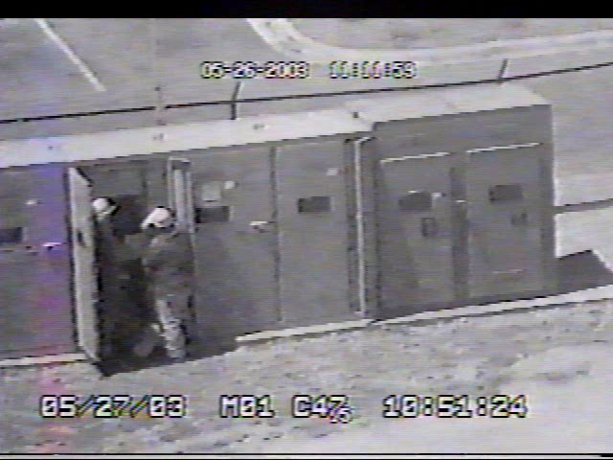
Conceptos Básicos de Electricidad

Slide 15

Conceptos Básicos de Electricidad

Slide 16
Peligros Comunes en la Industria
Problemas Comunes
  1.) Problemas con cables flexibles
  2.) Componentes eléctricos dañados
  3.) Equipos eléctricos inseguros
  4.) Falta de uso de Bloqueo/Etiquetado (LOTO)
  5.) No trabajar con equipos sin energía
  6.) Empleados con falta de entrenamiento

Slide 17
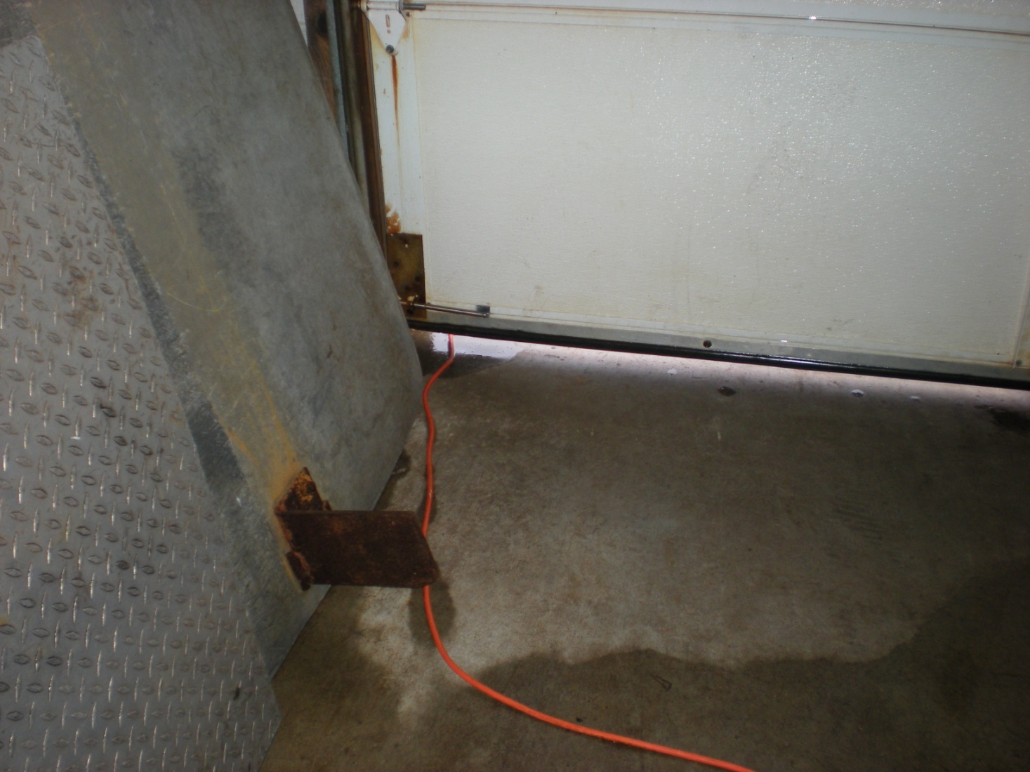
Peligros Comunes en la Industria
Problemas con Cables Flexibles
Cables que pasan a través de ventanas y puertas

Slide 18
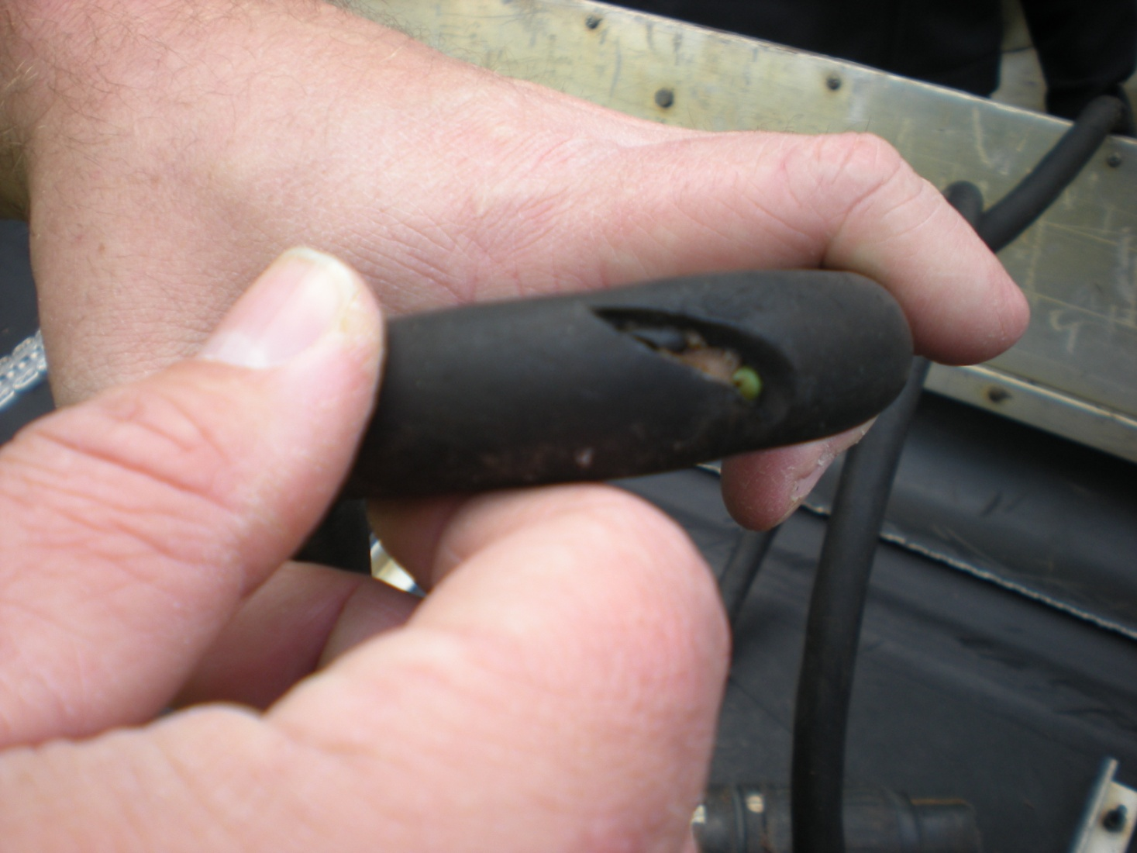
Peligros Comunes en la Industria
Problemas con Cables Flexibles
Aislamiento comprometido

Slide 19
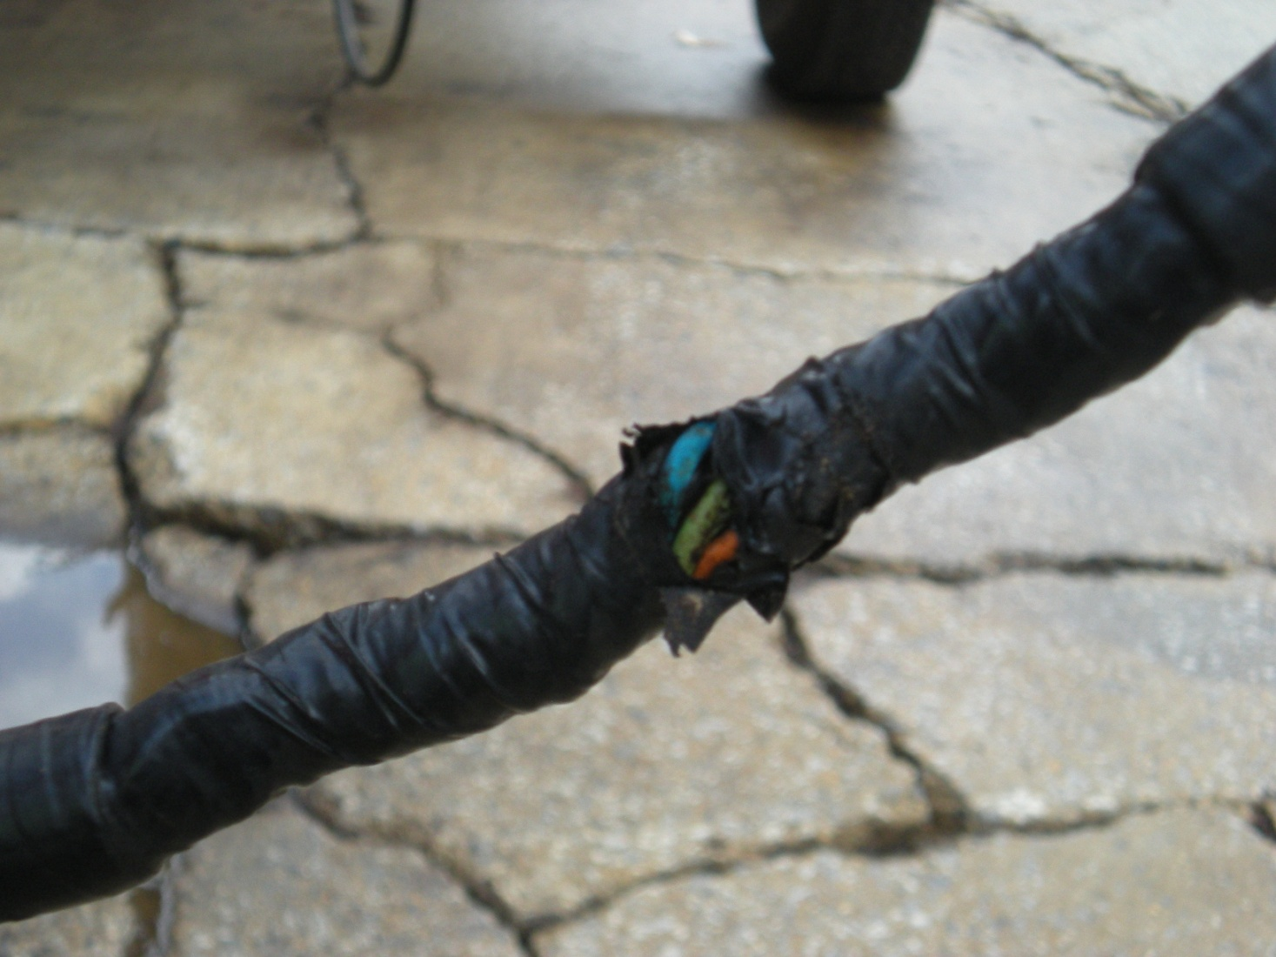
Peligros Comunes en la Industria
Problemas con Cables Flexibles
Reparación inapropiada que está dañada

Slide 20
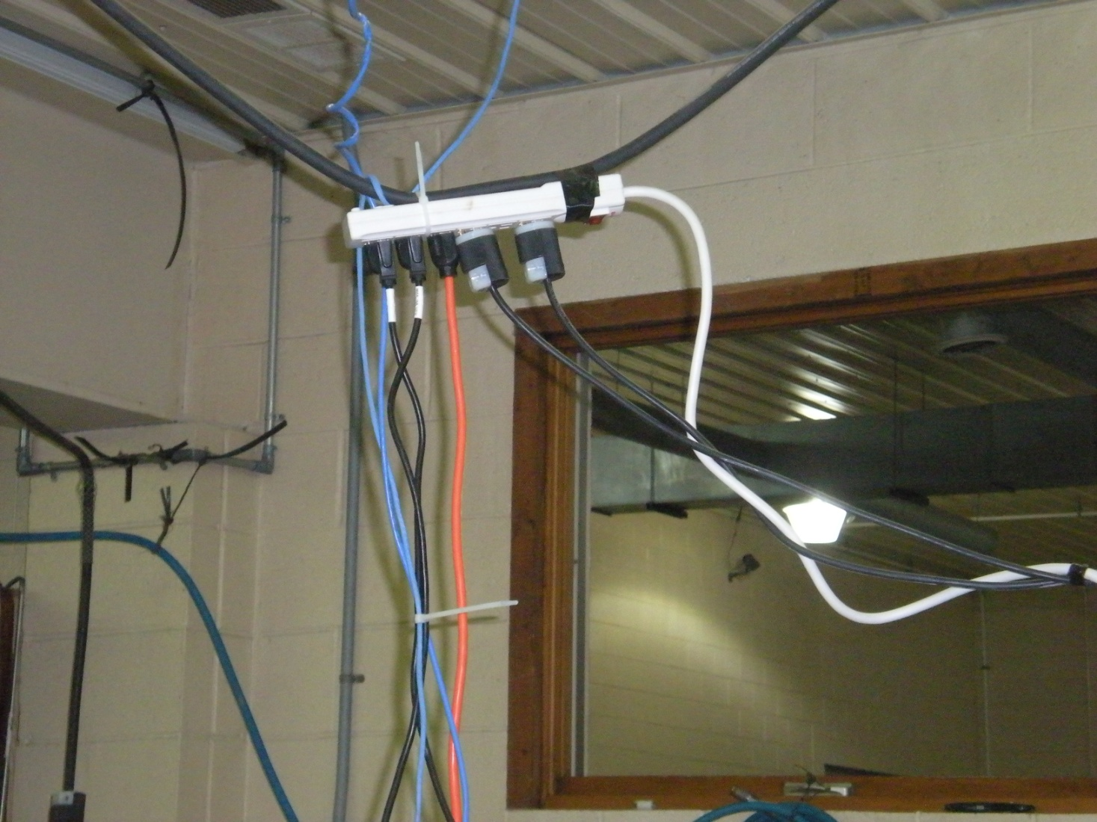
Peligros Comunes en la Industria
Problemas con Cables Flexibles
Extensiones usadas como cableado permanente

Slide 21
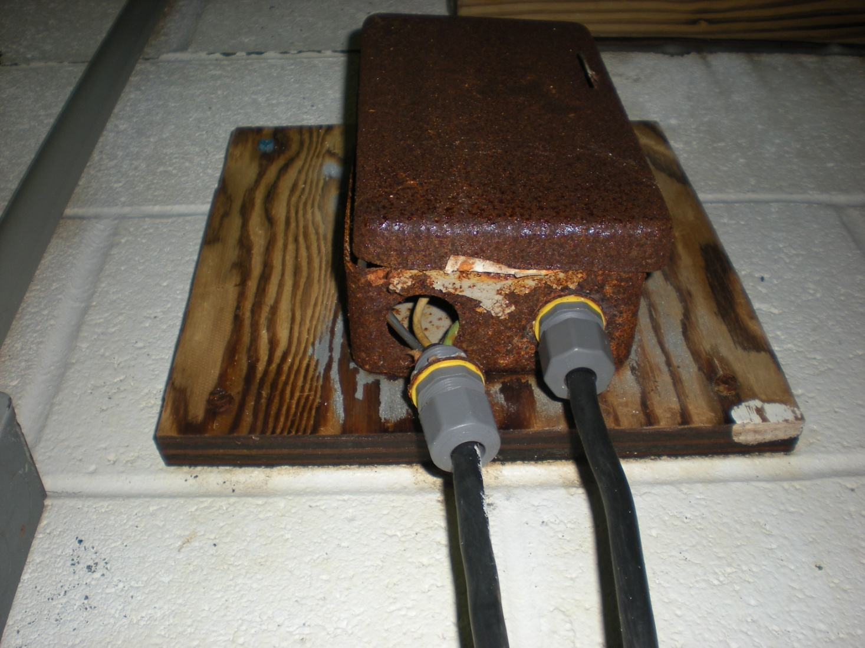
Peligros Comunes en la Industria
Componentes Eléctricos Dañados
Sistemas de protección rotos con conductores expuestos

Slide 22
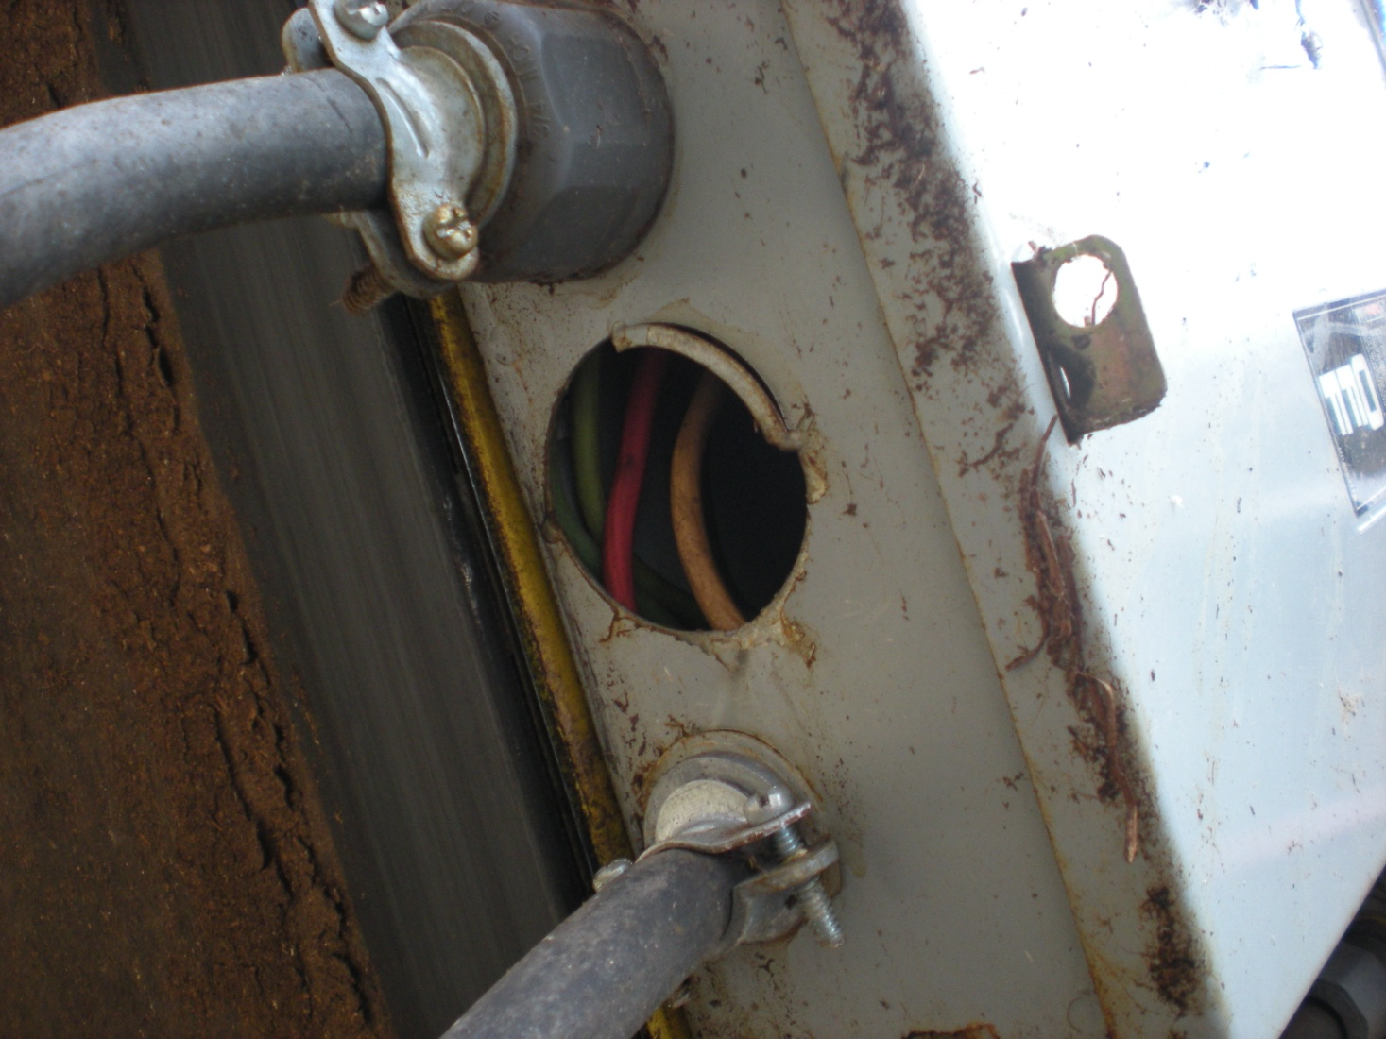
Peligros Comunes en la Industria
Componentes Eléctricos Dañados
Perforaciones descubiertas

Slide 23
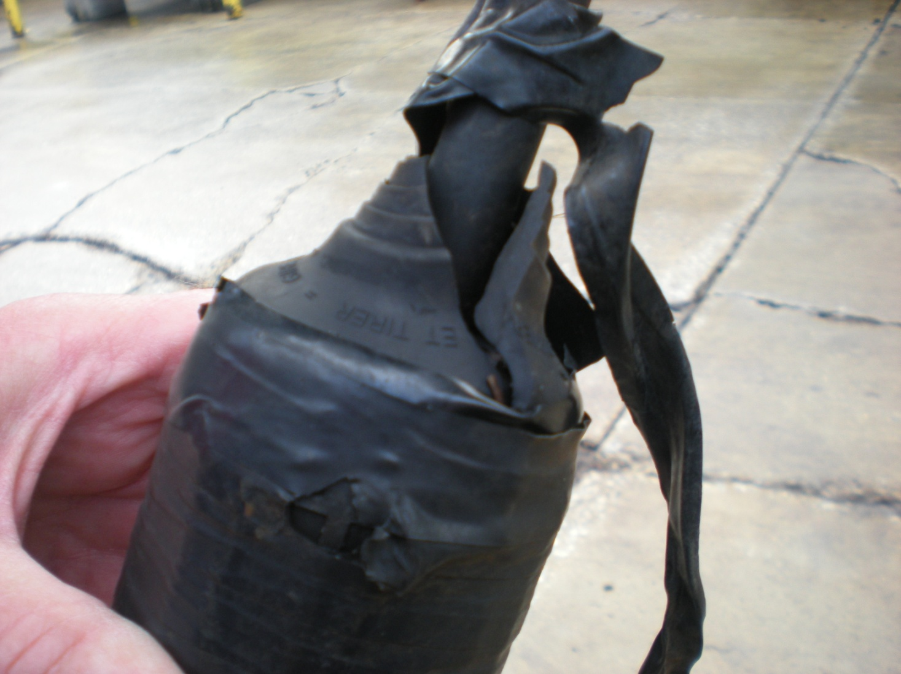
Peligros Comunes en la Industria
Componentes Eléctricos Dañados
Enchufes dañados

Slide 24
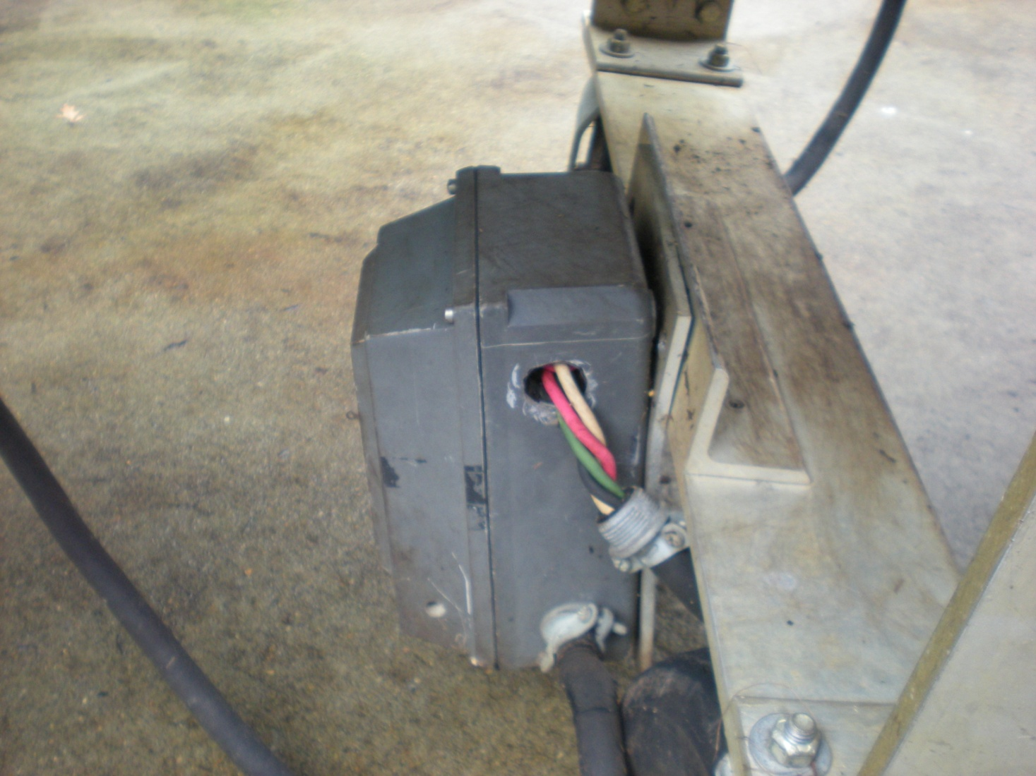
Peligros Comunes en la Industria
Componentes Eléctricos Dañados
Conexión rota en la caja

Slide 25
Peligros Comunes en la Industria
Equipos Eléctricos Inseguros
  1.) Equipos sin cable/conexión a tierra
  2.) Equipos con poco mantenimiento y dañados
  3.) Equipos inadecuados para el área
  4.) Equipos inadecuados para el uso

Slide 26
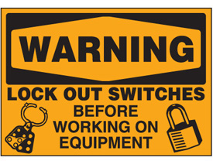
Peligros Comunes en la Industria
Falta de uso de Bloqueado/Etiquetado (LOTO)

Slide 27
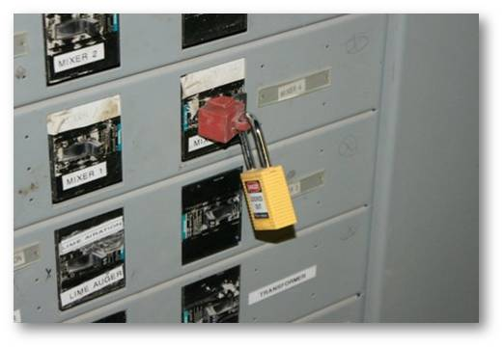
Peligros Comunes en la Industria
Falta de uso de Bloqueo/Etiquetado (LOTO)

Slide 28
Peligros Comunes en la Industria
No trabaje con equipos sin energía
  1.) “Lleva mucho tiempo…”
  2.) “Es más fácil de esta forma”
  3.) “Es la ÚNICA forma de hacerlo”
F-L-O-J-O

Slide 29
Peligros Comunes en la Industria
Empleados con falta de entrenamiento
  Piensan cosas como…
  1.) No es necesario que el equipo tenga cable a tierra
  2.) Reparaciones al aventón
  3.) Ignoran las medidas contra peligros de resplandor

Slide 30
¿Qué peligros eléctricos son más comunes en su empresa?

Slide 31
Mejores Prácticas en la Industria
Mejores Prácticas Más Comunes
  1.) Electricistas entrenados y calificados
  2.) Aquellos empleados que trabajan con equipos eléctricos deben estar entrenados
  3.) Todos los empleados están capacitados para identificar los riesgos eléctricos
  4.) Luces de cosecha aprobadas o inspeccionadas
  5.) Uso de interruptor de corriente GFCIs.

Slide 32
Mejores Prácticas en la Industria
Entrenados y calificados
  1.) Según la definición de OSHA:
  “Aquella persona que ha recibido entrenamiento y ha demostrado habilidad y conocimiento en la construcción y operación de equipos eléctricos y en la instalación y los peligros involucrados.”
  2.) Según la definición de NEC:
  “Aquella persona que tiene habilidad y conocimiento sobre la construcción y operación de equipos eléctricos e instalación y que ha recibido entrenamiento de seguridad para reconocer y evitar los
  riesgos involucrados.”
  3.) Si no cumplen con estos requisitos no son electricistas calificados
Notes:
NEC: National Electrical Code

Slide 33
Mejores Prácticas en la Industria
Entrenados y calificados
  1.) Contrate a electricistas calificados
  2.) Entrene a sus electricistas sobre los peligros eléctricos
  3.) Entrene a sus electricistas sobre procedimientos de trabajo seguros

Slide 34
Mejores Prácticas en la Industria
Empleados que trabajan con equipos eléctricos
  1.) Revise condiciones inseguras más comunes
  2.) Capacítelos para que inspeccionen los equipos antes de usarlos
  3.) Especifique los procedimientos para reparar equipos dañados
Notes:
Esto se debe hacer en objetos como luces para cosechar, ventiladores y cualquier otro equipo conectado a un cable

Slide 35
Mejores Prácticas en la Industria
Todos los empleados capacitados en…
  1.) Identificación de falta de enchufes con cable a tierra
  2.) Remoción de cables visiblemente dañados
  3.) Informe sobre descargas
  - “me dio una descarga eléctrica”
  - “sentí hormigueo”
  - Etc.
Notes:
Los empleados necesitan saber como informar sobre estos problemas y quien se hará cargo de los mismos.

Slide 36
Mejores Prácticas en la Industria
Luces de cosecha aceptables
  1.) La única solución ‘aceptada por OSHA’
  2.) Diseñadas y calificadas para ambientes húmedos
  3.) ‘Caras’
  4.) Aprobadas por los laboratorios de prueba nacionales (ETL, UL, etc.)

Slide 37
Mejores Prácticas en la Industria
Inspeccionar Luces de Cosecha no aceptadas
  1.) NO es una solución ‘aceptable’ para OSHA
  2.) Simple inspección visual por empleados que mueven las luces
  3.) Inspección detallada por una persona calificada por los menos una vez al año
  4.) Remoción de luces con caja de balastro de metal.
  5.) Sistema para mantener registros/documentación

Slide 38
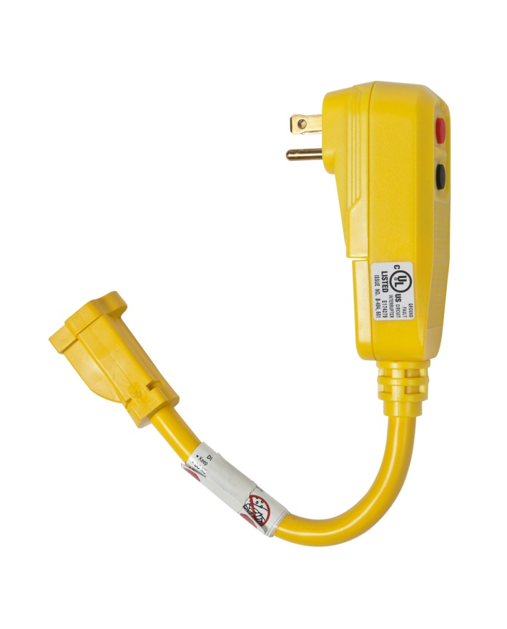
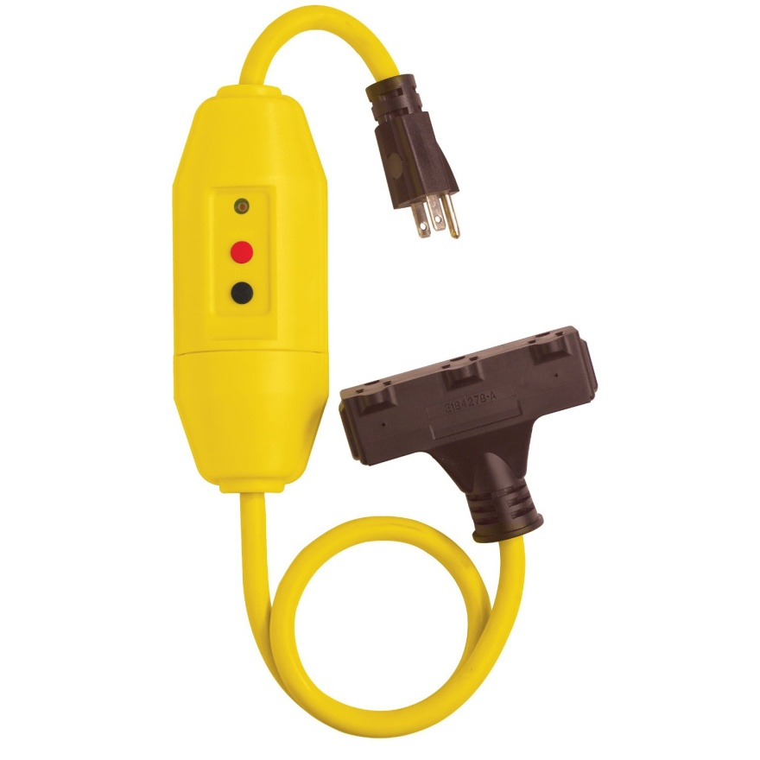
Mejores Prácticas en la Industria
Uso de interruptores GFCI (Mantenimiento)
  1.) Equipos con protección de carga en el cable y enchufes usados para mantenimiento

Slide 39
Mejores Prácticas en la Industria
Uso de interruptores GFCI (Todas las Áreas)
  1.) Se requiere el uso de GFCI en ambientes húmedos
  2.) Han sido implementados exitosamente en muchas fincas
  3.) Proporcionan una protección superior para los empleados
  4.) Otras implicaciones con compañías de seguro

Slide 40
¿Qué practicas de seguridad eléctrica ha implementado en su operación?

Slide 41
Areas for future improvement
Áreas de Mejoramiento
  1.) Oportunidades de entrenamiento:
  - Electricistas calificados
  - Empleados que mueven o trabajan con equipos
  - Todos los empleados
  2.) Procedimientos adecuados de seguridad eléctrica:
  - Cortar la electricidad
  - Bloqueo/Etiquetado (LOTO)
  - Equipo de Protección Personal
  3.) Implementación de protección con interruptores GFCI
  4.) Programa de identificación y reparación del equipo dañado

Slide 42
¿Qué área piensa desarrollar este año?

Slide 43
Conclusion
Conclusión
  1.) Nuestros empleados se enfrentan a peligros eléctricos todos los días.
  2.) Los empleados que trabajan con sistemas eléctricos deben estar calificados.
  3.) Han sucedido varias muertes y lesiones graves relacionadas a los peligros eléctricos
  4.) Identificar y eliminar estos peligros puede ser tan simple como decirle a los empleados que buscar.
  5.) Tomar pasos para asegurar las áreas eléctricas es absolutamente imperativo.

Slide 44
¡Gracias!
Héctor Núñez Contreras
Programa de Educación sobre Pesticidas Penn State
nunez@psu.edu
814-470-0861
John S. Hillard, CSP
Consultor de Control de Riesgos
jhillard@murrayins.com
717-606-5904

